Slide 1
МУНИЦИПАЛЬНОЕ КАЗЕННОЕ ОБЩЕОБРАЗОВАТЕЛЬНОЕ УЧРЕЖДЕНИЕ «ПРИУПСКАЯ СРЕДНЯЯ ОБЩЕОБРАЗОВАТЕЛЬНАЯ ШКОЛА» МУНИЦИПАЛЬНОГО ОБРАЗОВАНИЯ КИРЕЕВСКИЙ РАЙОН
ПОДВИГ ЦЕНОЮ В ЖИЗНЬ
Выполнили ученики 6 класса
МКОУ «Приупская СОШ»
Руководитель:
Мурсенкова А. Ю.
П. Приупский,
2025 год

Slide 2


ЮНЫЕ ГЕРОИ ЗЕМЛИ ТУЛЬСКОЙ

Slide 3

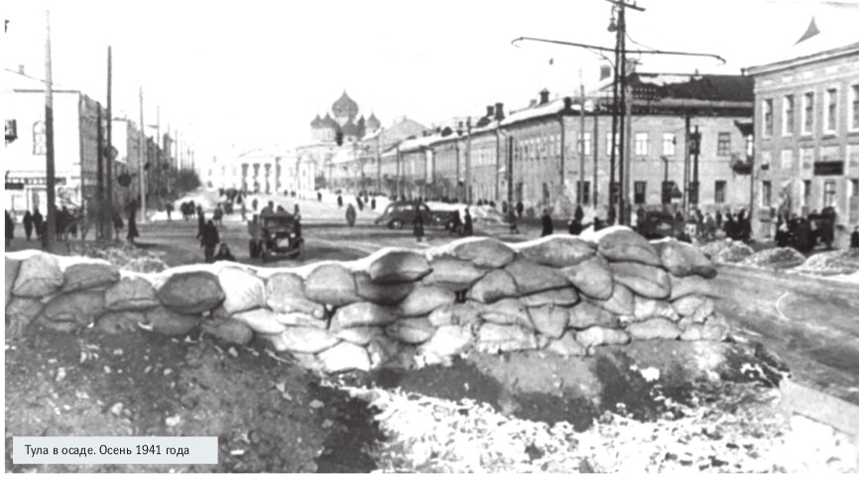
К 80-летию Великой Победы: Юные герои обороны Тулы
В юбилей разгрома гитлеровской Германии 9 Мая 2025 года туляки будут вспоминать подвиги бойцов и командиров 50-ой армии, 156-го полка НКВД, Тульского рабочего полка, 447-го полка тяжелой артиллерии, 732-го зенитно-артиллерийского полка.
А также тех, кто по своему возрасту никак не мог принимать участие в боевых действиях осенью-зимой 1941 года.
Не мог, но принял, и совершил подвиг, цена которому — такая короткая жизнь...

Slide 4
Из указа
Президиума Верховного Совета СССР
От 7 декабря 1976 г.
О присвоении городу Туле почетного звания
«город – герой»
За мужество и стойкость, проявленные защитниками Тулы при героической обороне города, сыгравшей важную роль в разгроме немецко-фашистских войск под Москвой в период Великой Отечественной войны,
Присвоить городу Туле почетное звание «Город – герой» с вручением медали «ЗОЛОТАЯ ЗВЕЗДА».
Вспомним всех поименно,
Горем
Вспомним
Своим…
Это нужно – не мертвым!
Это надо –
Живым!

Slide 5

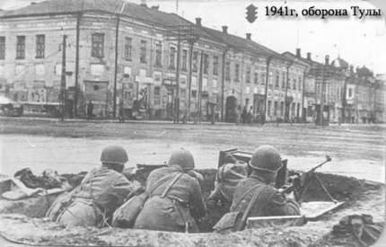
«Как ни пытался враг в течение ноября 1941 года взять Тулу и этим открыть себе дорогу к столице, успеха он не добился. Город стоял, как непреступная крепость! Тула связала по рукам и ногам всю правофланговую группировку немецких войск…
В разгроме немецких войск под Москвой Туле и ее жителям принадлежит выдающаяся роль…»
Маршал Советского Союза Г. К. Жуков,
четырежды Герой Советского Союза.

Slide 6

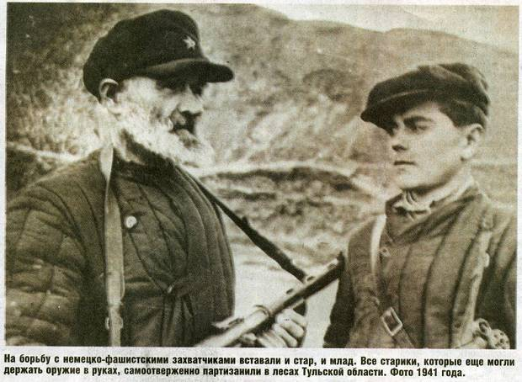
КЛЯТВА МОЛОДЫХ ПАРТИЗАН
Я, гражданин великого Советского Союза, верный сын героического русского народа, клянусь, что не выпущу из рук оружия, пока последний фашистский гад на нашей земле не будет уничтожен.
Я обязуюсь беспрекословно выполнять приказы всех своих командиров и начальников, строго соблюдать военную дисциплину.
За сожженные города и села, за смерть женщин и детей наших, за пытки, насилие и издевательства над моим народом я клянусь мстить врагу жестоко, беспощадно и неустанно.
Кровь за кровь! Смерть за смерть! Я клянусь всеми средствами помогать Красной Армии уничтожать бешеных гитлеровских псов, не щадя своей крови и жизни!
Я клянусь, что скорее умру в жестоком бою с врагом, чем отдам себя, свою семью и весь советский народ в рабство кровавому фашизму.
Если же по своей слабости, трусости или по злой воле я нарушу эту свою присягу и предам интересы народа, пусть умру я позорной смертью от руки своих товарищей.

Slide 7
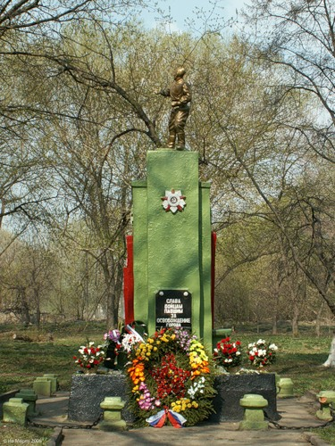
Уходили мальчики – на плечах шинели,
Уходили мальчики – храбро песни пели,
Отступали мальчики пыльными степями,
Умирали мальчики, где – не знали сами...
Попадали мальчики в страшные бараки,
Догоняли мальчиков лютые собаки.
Убивали мальчиков за побег на месте,
Не продали мальчики совести и чести...
Не хотели мальчики поддаваться страху,
Поднимались мальчики по свистку в атаку.
В черный дым сражений, на броне покатой
Уезжали мальчики – стиснув автоматы.
Повидали мальчики – храбрые солдаты –
Волгу – в сорок первом,
Шпрее – в сорок пятом,
Показали мальчики за четыре года,
Кто такие мальчики нашего народа.
(И. Карпов)

Slide 8
Помолчим возле них, стиснув зубы упрямо,
Перечтём вновь и вновь скорбный текст обелиска,
И почудятся вдруг голоса: "Мама! Мама!
Приезжай, забери нас отсюда! Мы близко!.."
(А. Молчанов)

Slide 9
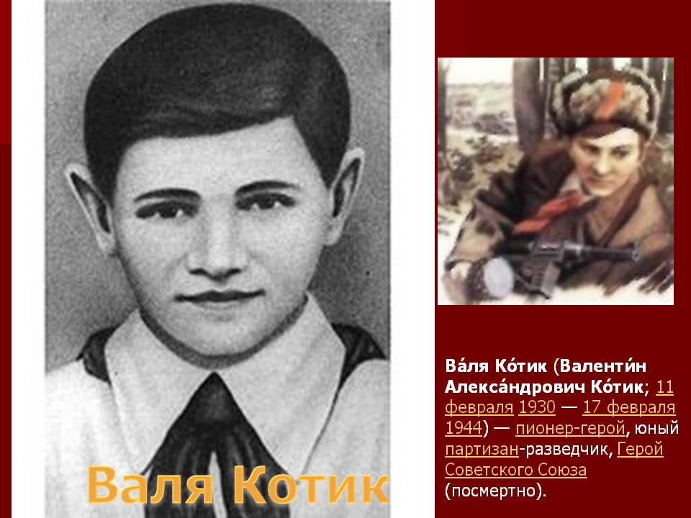
САША ЧЕКАЛИН
Самый известный герой Александр Чекалин, который наравне со взрослыми воевал в истребительном партизанском отряде «Передовой» в Тульской области, Александру присвоили звание Героя Советского Союза посмертно 4 февраля 1942 года. А в 1944-м город Лихвин переименовали в Чекалин.

Slide 10
Родился в 1925 году в селе Песковатское, ныне Суворовского района Тульской области. До начала войны окончил 8 классов. После оккупации родного села немецко-фашистскими войсками в октябре 1941 года вступил в истребительный партизанский отряд "Передовой", где успел прослужить всего чуть больше месяца. К ноябрю 1941 года партизанский отряд нанес фашистам значительный урон: горели склады, взрывались на минах автомашины, шли под откос вражеские поезда, бесследно исчезали часовые и патрули. Однажды группа партизан, в числе которых был и Саша Чекалин, устроили засаду у дороги на город Лихвин (Тульская область). Вдали показалась автомашина. Прошла минута - и взрыв разнес машину на части. За ней прошли и взорвались еще несколько машин. Одна из них, переполненная солдатами, пыталась проскочить. Но граната, брошенная Сашей Чекалиным, уничтожила и ее.

Slide 11
В начале ноября 1941 года Саша простудился и слег. Комиссар разрешил ему отлежаться у проверенного человека в ближайшей деревне. Но нашлись предатели, которые выдали его. Ночью фашисты ворвались в дом, где лежал больной партизан. Чекалин успел схватить приготовленную гранату и бросить ее, но та не взорвалась... Через несколько дней пыток фашисты повесили подростка на центральной площади Лихвина и более 20 дней не разрешали убирать с виселицы его труп. И только когда город был освобожден от захватчиков, боевые соратники партизана Чекалина похоронили его с воинскими почестями.
Звание Героя Советского Союза Александру Чекалину было присвоено в 1942 году.

Slide 12
Изменников Родины, выдавших Сашу, приговорили к высшей мере наказания – расстрелу, с конфискацией имущества. 3 апреля 1942 года Никифор Авдюхин и Алексей Осипов были расстреляны на восточной окраине города Лихвина, их трупы зарыты на 3-метровую глубину . В 1957 и 1993 годах Прокуратура Тульской области пересматривала дела Авдюхина и Осипова, но так и не реабилитировала предателей.

Slide 13
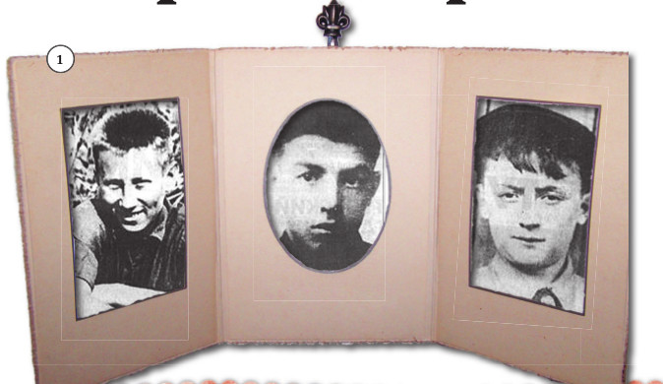
Троих подростков обнаружили зверски замученными в овраге возле деревеньки Бельково Ленинского района. Погибли из-за предательства.
Саша Дубов, Дима Анкудинов и Коля Венедиктов
(на фото слева направо)
были опытными разведчиками

Slide 14
Осенью 1941 года, 29 октября, начались ожесточенные бои за областной центр. Разведотдел штаба 50-ой армии, оборонявшей Тулу, обратился в райком комсомола с просьбой подобрать смелых ребят для выполнения заданий в тылу врага. Так Саша Дубов и Коля Венедиктов стали разведчиками.
Мальчишки не раз выполняли боевые задания, переходя за линию фронта, проникали в тыл врага и доставляли ценные сведения командованию. В декабре Саша и Коля и еще один 16-летний комсомолец - Дима Анкудинов получили новое задание: узнать о расположении и численности вражеских войск в районе деревень Зайцево и Бельково в 12 км от Тулы. На обратном пути ребята по неосторожности зашли в один из домов деревни Бельково погреться. Здесь предатель и выдал разведчиков фашистам.

Slide 15
Страшная правда открылась только после освобождения Белькова от врагов. В овраге за околицей были найдены три припорошенных снегом тела. Перед расстрелом разведчиков зверски истязали: у Коли Венедиктова фашисты вырезали на спине крест, Сашу Дубова и Диму Анкудинова кололи штыками, Диме выкололи глаза.
Как говорят очевидцы, ребят нашли со сцепленными руками - до последней минуты они поддерживали друг друга. Три друга посмертно были удостоены медалей «За оборону Москвы». На месте гибели юных разведчиков стоит обелиск, изготовленный комсомольцами Косогорского металлургического завода в 1971 году.

Slide 16
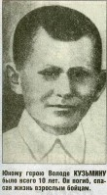
ЕГО НАЗВАЛИ СЫН ПОЛКА
Володя рос шустрым и смышленым мальчиком, очень смелым и добрым. Когда на Оку пришли наши солдаты, мальчик бегал к ним в окопы, носил постовым кипяток. Но вот осенью 1941 года к усадьбе «Поленово» подошли фашисты. Чтобы отбросить врага с косы реки Ока, нашим нужно было перебраться на тот берег. Молоденький лейтенант, собираясь в разведку, долго не мог найти лодку для переправы. Володя, который вырос на берегах Оки, знал каждую излучину речки, знал он, и где были спрятаны лодки. Лейтенант согласился взять смышленого пацана на тот берег.
Переправлялись в сумерках, но немцы все равно заметили лодку и открыли шквальный огонь. В тот день на Оке погибли четверо: минометчики Кудрявцев и Чашкин, политрук Тарасов и Володя Кузьмин. Было ему 10 лет.
Хоронили Володю по-военному. Красноармейцы подняли вверх ружья и разом стрельнули. А командир сказал: «Мать, твой сын вырос бы хорошим человеком. Но что можно сделать - война, мать!»

Slide 17
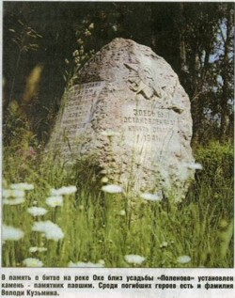
На территории Окского музея лежит большой камень - памятник павшим. Делал этот памятник местный слесарь Федор Куржуков. Сначала хотели заказать погибшим стелу в Москве, но Куржуков предложил:
- Давайте поставим камень с Оки. Просто вырубим и привезем большую белую глыбу, а все, что полагается сделать на камне, я сделаю".
На лицевой стороне глыбы Куржуков в точности повторил орден Отечественной войны и выгравировал строчки: «Здесь был остановлен враг. Ноябрь - декабрь 1941г.» Рядом высечены фамилии героев, погибших в тот день от фашистской пули. Среди них - фамилия 10-летнего героя Володи Кузьмина.

Slide 18
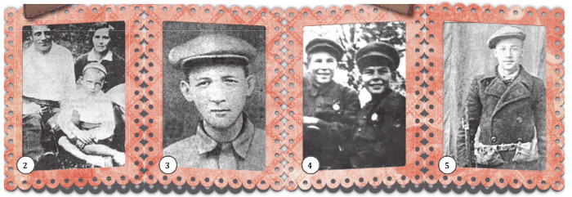
«Наш Гаврош»
- Другой герой вырос в простой тульской семье Паршутиных на окраине Рогожинского поселка. 11-летний Валя учился в школе № 39, - продолжает Нина Невзорова. - В сентябре 1941 года в школах Тулы отменили занятия. Мать Вали, Елизавета Петровна, отправила детей из голодной Тулы в деревню Письменку Суворовского района к своему брату. В конце октября Валя не утерпел и сбежал от дяди обратно в город. Буквально через несколько дней Валя Паршутин пришел домой в сапогах, ватнике и новой армейской пилотке со звездой.
Во время ожесточенных боев на окраине областного центра мальчик подносил бойцам снаряды, сумки с пулеметными лентами, был связным. Уже тогда бойцы называли Валю «нашим Гаврошем».

Slide 19
Однако патронами и связью Валя Паршутин не ограничился. В день, когда пареньку исполнилось 12 лет, он пошел на разведку в захваченный немцами Рогожинский поселок. А дальше - сухая информация: с колокольни церкви, стоящей на горе, крупнокалиберный немецкий пулемет обстреливал Красный Перекоп. Наш пулеметчик молчал - кончились патроны. Два бойца Рабочего полка, пытавшиеся донести патронные ленты, погибли. Вызвался Валя: «Я маленький, немцы меня не заметят!»
Несколько ходок оказались успешными, а потом, забыв об опасности, мальчишка поднялся в полный рост. Так он решил, что будет быстрее. Выстрел немецкого снайпера сразил юного героя.
В бомбоубежище, куда бойцы на плащ-палатке принесли тяжело раненого Валю Паршутина, не было врача. Через несколько часов мальчик умер. Юного героя похоронили на Всехсвятском кладбище. Сейчас за его могилой ухаживают дети из школы
№ 39, носящей имя Вали Паршутина.

Slide 20
«Фашистов мы не пустим»
Лева Волков родился в Туле, учился в средней школе № 8. В сентябре 1941 года вместе со своими друзьями ушел строить оборонительные сооружения под Тулой. Позже мечта мальчишки сбылась - он попал на передовую. Лева стал бойцом Тульского Рабочего полка. Когда 17-летний юноша собирался в расположение полка, он сказал своей матери: «Все будет хорошо, мамочка. Фашистов в Тулу мы не пустим».

Slide 21
ВОЛОДЯ И СЛАВА ГОРШКОВЫ
Осенью 1941 года город был оккупирован. В одном старом сарайчике без ухода, медицинской помощи и пропитания оставались 52 раненых бойца.
Семья Горшковых ухаживала за ранеными все 45 суток, пока Ефремов не освободили советские войска. Взрослые варили для бойцов еду, зарезав единственную корову. На бинты пошли все имеющиеся в доме простыни и полотенца. Под покровом темноты 12-летний Володя и 14-летний Слава пробирались в сарай и кормили раненых.

Slide 22
Только благодаря усилиям семьи Горшковых все 52 красноармейца остались живы. Все в этой семье были награждены орденами и медалями «За боевые заслуги». А с фронтов Великой Отечественной жителям Ефремова стали приходить письма от спасенных солдат. Совершенно незнакомые люди за те страшные полтора месяца оккупации стали для раненых вторыми родителями, спасшими им жизнь.

Slide 23
ОНИ НЕ ПОКОРИЛИСЬ ВРАГУ
В Щѐкино в 1942 был расстрелян ученик 9 класса Игорь Иванов за поджог немецкого штаба и повреждение телеграфной линии. За отказ подносить патроны фашистам Васю Якунина, ученика 6 класса, расстреляли. Это произошло в Новомосковском районе.
Подвиг еще одного мальчишки описан в произведении
С. Алексеева «Тульские пряники». Изобретательный малец, работавший подмастерьем на пряничной фабрике, приклеил на ящики с противотанковыми минами этикетки «ТУЛЬСКИЕ ПРЯНИКИ». Понравилось советским солдатам выражение «тульские пряники». Всё, что из Тулы приходило теперь на фронт — снаряды и патроны, миномёты и мины, — стали называть они тульскими пряниками. Во время боев за Крапивну юные партизаны Даев и Залесский расстреляли немецкий расчет и захватили у убитого офицера сумку с документами и фашистское полковое знамя

Slide 24
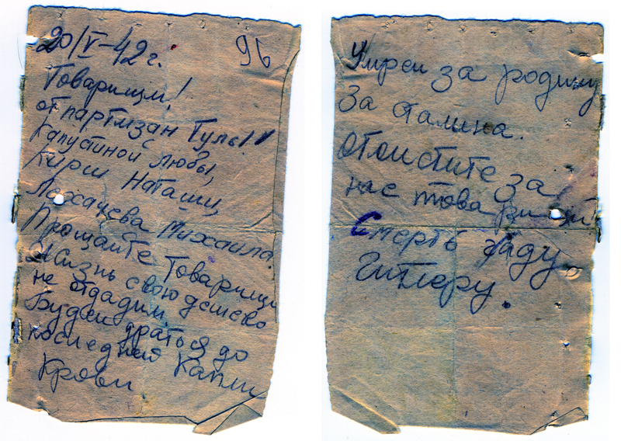
ЛИШЬ СЕРЫЕ ЛИСТОЧКИ –КАК ПАМЯТЬ ОБ УШЕДШИХ

Slide 25
Представить бы их всех посмертно к ордену,
тех, что сказали твердо как один:
Мы можем жизнь отдать за нашу Родину,
- а Родину за жизнь не отдадим!

Slide 26
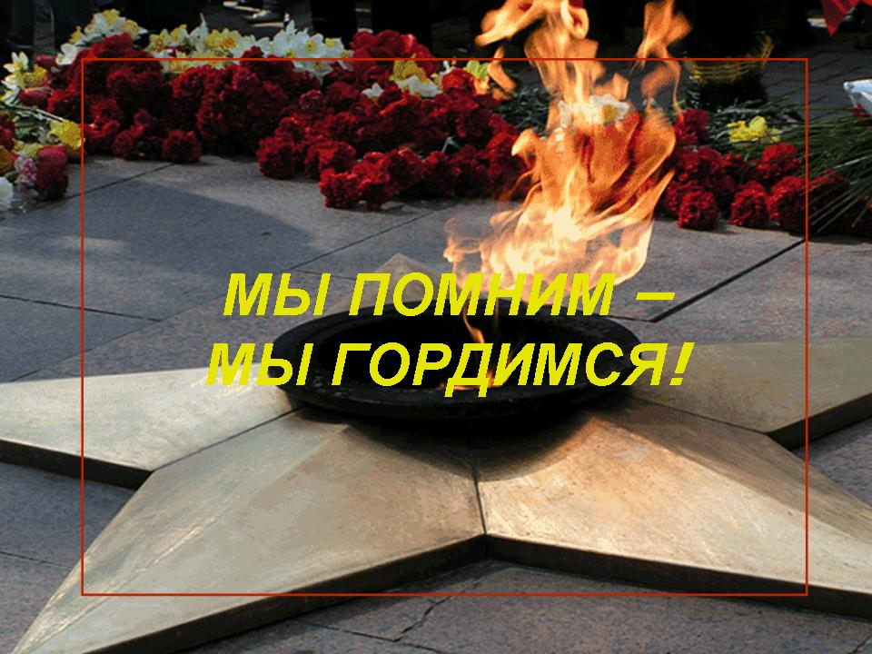
ХРОНИКА ОБОРОНЫ ТУЛЫ

Slide 27
ИНФОРМАЦИОННЫЕ РЕСУРСЫ:
ВЕЛИКАЯ Отечественная война 1941-1945: Энцикл. - М.: Сов. энцикл., 1985.- 832с.
ЖУКОВ Г.К. Воспоминания и размышления: В 3-х т. - 11-е изд., доп. по рукописи авт. - М.: Новости, 1992.-Т.1-3.
ПЛОТНИКОВ А.П. Туляки не только оружие ковали: (Очерки истории Тульского края в годы второй мировой войны). - Тула, 1992.- 156 с. - Библиогр. список: с. 149-156.
САМСОНОВ A.M. Москва,1941 год: От трагедии поражений - к великой победе. - М.,1991,- 288 с., 2 п. ил. - Именной указ.: с.271-282; Геогр. указ.: с.283-288.
СОКОЛОВ Б.В. Цена победы. Великая Отечественная: неизвестное об известном. - М.: Моск. рабочий, 1991.- 191 с. - (Фонд правды: документы, свидетельства и исследо­вания).
50 ЛЕТ героической защиты Тулы: (Библиогр. указ, лит.) / Тул. обл. б-ка им. В.И. Ленина; Сост. А.Д. Афанасова, Л.Н. Букрина. - Тула, 1991.- 63 с.
ТУЛА и область в Великой Отечественной войне: (Библиогр. указ. лит. к 30-летию победы в Великой Отечественной Войне Советского Союза 1941-1945 гг.) /Тул. обл. б-ка им. В.И. Ленина, СБО; Сост. Г.А. Пилипенко. - Тула, 1975.- 162 с.

